Slide 1


HỌC VIỆN KỸ THUẬT MẬT MÃ
KHOA CÔNG NGHỆ THÔNG TIN
BÁO CÁO ĐỒ ÁN TỐT NGHIỆP
ĐỀ TÀI:
PHÁT TRIỂN ỨNG DỤNG CRM
QUẢN LÝ TIN NHẮN KHÁCH HÀNG TẬP TRUNG
CHO DOANH NGHIỆP CÓ TÍCH HỢP CHATBOT
Giáo viên hướng dẫn:
TS. Nghiêm Nguyễn Việt Dũng
Khoa Công nghệ thông tin – Đại học công nghệ, Đại học quốc gia Hà Nội
Sinh viên thực hiện: Nguyễn Gia Huy – CT060417

Slide 2
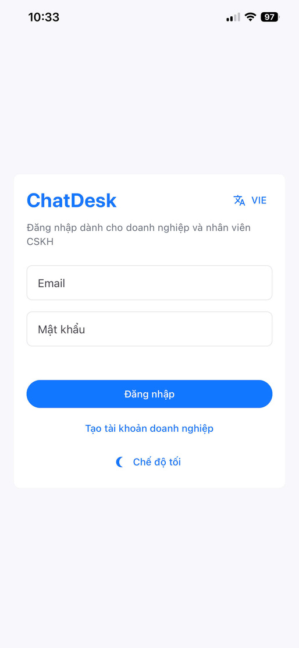
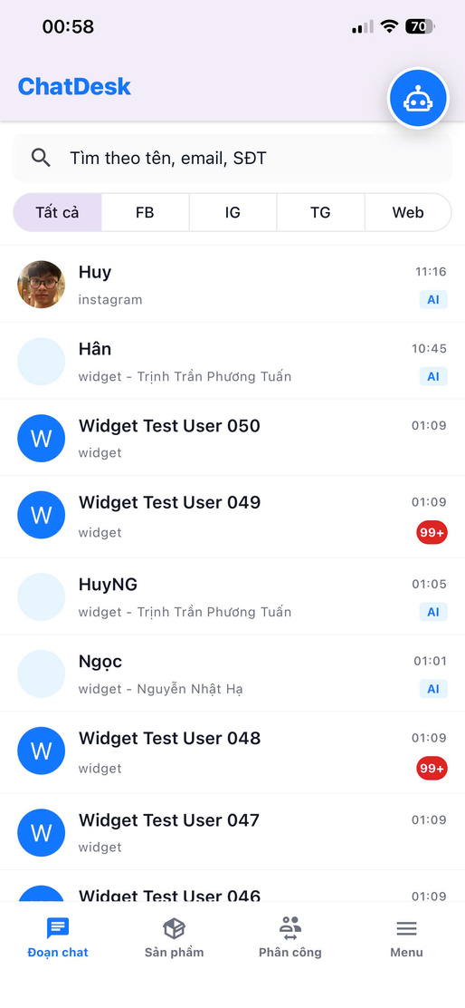
NỘI DUNG CHÍNH
Tổng quan đề tài
01
Phân tích thiết kế hệ thống
02
Demo sản phẩm
03
Kết quả và kết luận
04

Slide 3
Tổng quan đề tài
01
Bài toán CRM đa kênh cho doanh nghiệp nhỏ và vừa, có tích hợp chatbot AI dựa trên dữ liệu riêng của từng cửa hàng.

Slide 4






1.1
Lý do chọn đề tài
Vấn đề thực tế
Hoạt động chăm sóc khách hàng nhắn từ nhiều kênh: Facebook, Instagram, Telegram, Zalo và website riêng.
Doanh nghiệp vừa và nhỏ khó để theo dõi hội thoại, bỏ lỡ tin nhắn và phản hồi kịp thời.
Thiếu dữ liệu tập trung để tư vấn khách hàng chính xác.
Hướng giải quyết
Xây dựng một ứng dụng tập trung cho hội thoại đa kênh.
Tích hợp AI tự động trả lời dựa trên sản phẩm, chính sách và lịch sử hội thoại của từng doanh nghiệp.
AI cũng gợi ý phản hồi, tóm tắt nội dung trao đổi và hỗ trợ ra quyết định.

Slide 5
1.2
Mục tiêu của đề tài
Xây dựng hệ thống CRM ChatDesk phục vụ quản lý tin nhắn khách hàng tập trung.
Hỗ trợ 3 nhóm người dùng: quản trị viên hệ thống, chủ doanh nghiệp và nhân viên CSKH. Mỗi nhóm người dùng có giao diện web và mobile riêng biệt để thuận tiện quản lý và theo dõi khách hàng.
Kết nối nhiều kênh liên lạc: Facebook, Instagram, Telegram và widget nhúng website.
Triển khai chatbot AI tự động và trợ lý AI nội bộ dành cho doanh nghiệp.
Ứng dụng hoạt động ổn định, có tính thẩm mỹ và dễ dàng sử dụng.
(Không đi sâu vào tạo đơn hàng, thanh toán, vận chuyển, tích hợp ERP, chỉ tập trung vào bài toán CRM hội thoại)

Slide 6
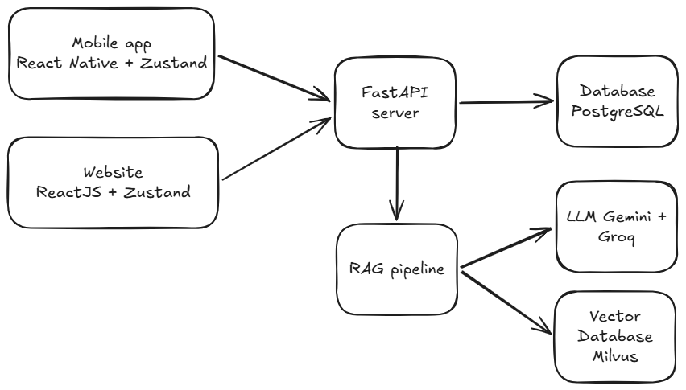
1.3
Các công nghệ sử dụng
Công nghệ sử dụng trong hệ thống

Slide 7
Phân tích thiết kế hệ thống ChatDesk
02
Xác định tác nhân, use case, luồng xử lý, kiến trúc dữ liệu và vị trí RAG trong hệ thống ChatDesk.

Slide 8
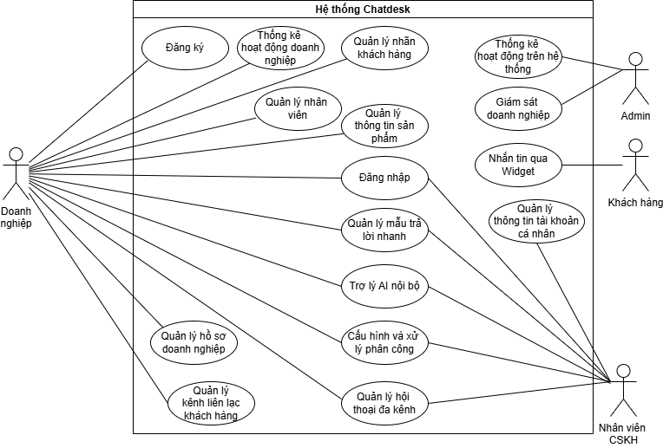
2.1
Usecase tổng quát
Biểu đồ usecase tổng quát

Slide 9
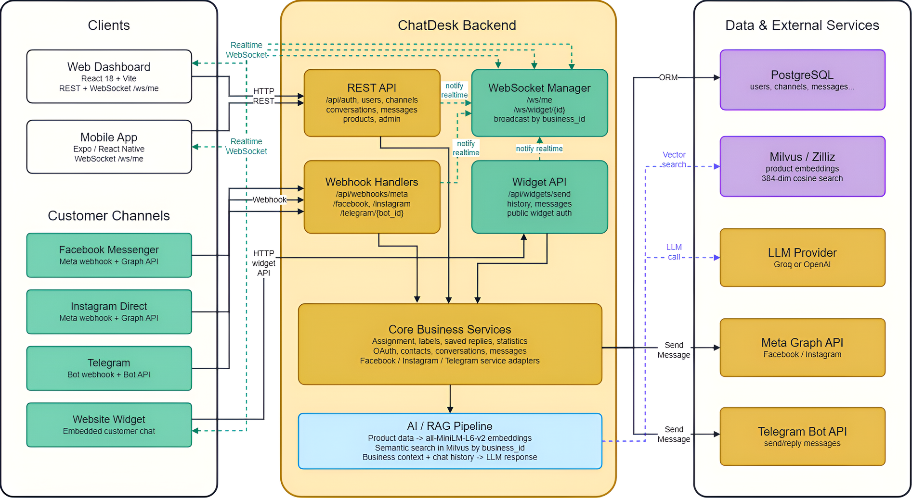
2.2
Sơ đồ kiến trúc tổng thể hệ thống ChatDesk
Biểu đồ tuần tự chức năng quét đơn

Slide 10
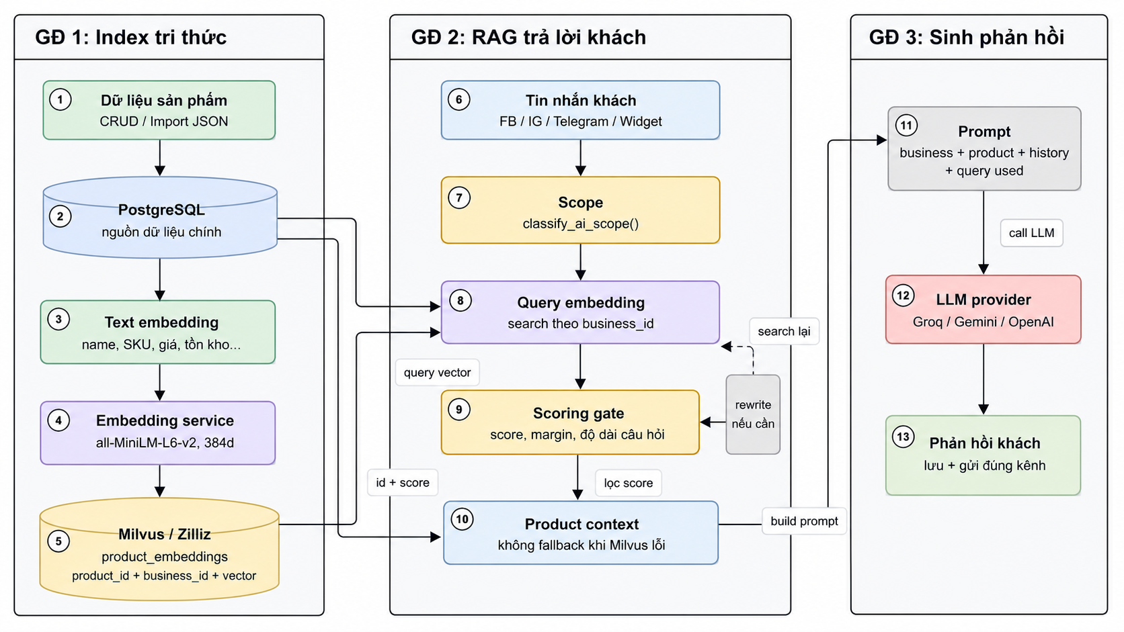
2.3
Luồng RAG
RAG pipeline

Slide 11
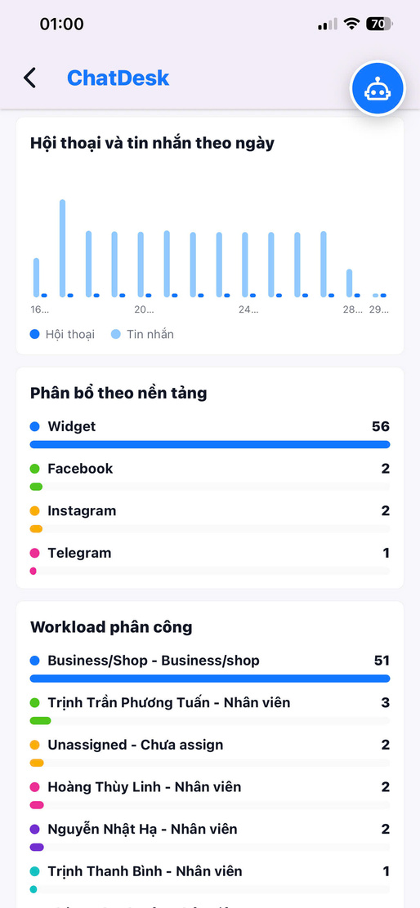
Home
Photo
About Us
Contact
Demo
sản phẩm
03

Slide 12
Kết quả và kết luận
04
Đánh giá mức độ hiệu quả của Chatbot AI, kết quả sản phẩm đạt được, hạn chế tồn động, hướng phát triển

Slide 13
4.1
Đánh giá mức độ hiệu quả Chatbot AI
Tiêu chí | Số lượt | Điểm TB | Đạt >=4 | Nhận xét
Độ đúng dữ liệu sản phẩm | 78 | 4,18 | 86,0% | Khi khách nêu rõ sản phẩm, dung lượng và màu, AI trả lời giá/tồn kho khá chính xác. Một số câu còn thiếu nhắc lại tồn kho.
Chính sách bán hàng | 42 | 4,41 | 92,9% | Các câu hỏi về giao hàng, COD, bảo hành, đổi trả được trả lời ổn định và ít bịa thêm chính sách.
Hiểu ý định khách hàng | 48 | 4,12 | 85,4% | AI phân biệt được hỏi giá, đặt hàng, tư vấn và khiếu nại. Với câu quá ngắn thì đôi lúc chưa hỏi lại đủ rõ.
Nhất quán facts | 45 | 4,02 | 82,2% | Khi hỏi cùng một ý bằng nhiều cách, kết quả nhìn chung giống nhau, nhưng câu viết tắt nhiều vẫn có sai khác.
Bám ngữ cảnh hội thoại | 42 | 4,41 | 92,9% | Bám khá tốt ngữ cảnh. Thỉnh thoảng không hiểu được khi khách hàng đã đổi ý.
Xử lý dữ liệu thiếu, mơ hồ và xung đột | 40 | 4,41 | 92,9% | Xử lý được dữ liệu mơ hồ mà trước đó rõ ràng, dữ liệu mơ hồ kèm viết tắt thì vẫn có sai sót.
Văn phong khách hàng | 36 | 4,36 | 91,7% | Câu trả lời tiếng Việt tự nhiên, lịch sự, phù hợp bán lẻ. Một số câu đơn giản vẫn trả lời hơi dài.
An toàn và tuân thủ | 48 | 4,54 | 95,8% | AI xử lý tốt yêu cầu lấy API key, dữ liệu khách hàng hoặc prompt injection.
AI trợ lý cho nhân viên | 90 | 4,07 | 84,4% | Phù hợp để gợi ý câu trả lời, hỏi đáp hệ thống, doanh nghiệp. Nhưng tóm tắt hội thoại vẫn bị nhầm sang hội thoại với AI nội bộ.

Slide 14
4.2
Kết luận
a. Kết quả đạt được:
Xây dựng thành công hệ thống ChatDesk gồm web dashboard, mobile app, backend API và widget chat.
Hoàn thiện các chức năng chính: xác thực, quản lý kênh, hội thoại, sản phẩm, nhân viên, nhãn, mẫu trả lời, phân công và thống kê.
Tích hợp AI tự động trả lời khách hàng và trợ lý AI nội bộ cho nhân viên.
RAG đã được triển khai thực tế với Milvus: lưu vector sản phẩm, search theo business_id, lọc score và đưa context vào prompt.

Slide 15
4.2
Kết luận
b. Hạn chế:
Phụ thuộc vào nền tảng và quyền truy cập bên ngoài.
Khả năng mở rộng còn cần được hoàn thiện: trong môi trường tải lớn cần bổ sung hàng đợi xử lý webhook, retry có kiểm soát.
AI vẫn cần cải thiện phản hồi escalation, đặc biệt với khiếu nại hoặc yêu cầu hoàn tiền.
Ứng dụng mobile và widget còn có thể tối ưu thêm về trải nghiệm.

Slide 16
4.2
Sơ đồ kiến trúc tổng thể hệ thống ChatDesk
c. Hướng phát triển:
Mở rộng kênh tích hợp: các nền tảng phổ biến như Shopee, Lazada, Tiktok.
Nâng cấp hiểu quả sử dụng AI Chatbot và AI trợ lý nội bộ.
Mã hóa tin nhắn, dữ liệu nhạy cảm.

Slide 17
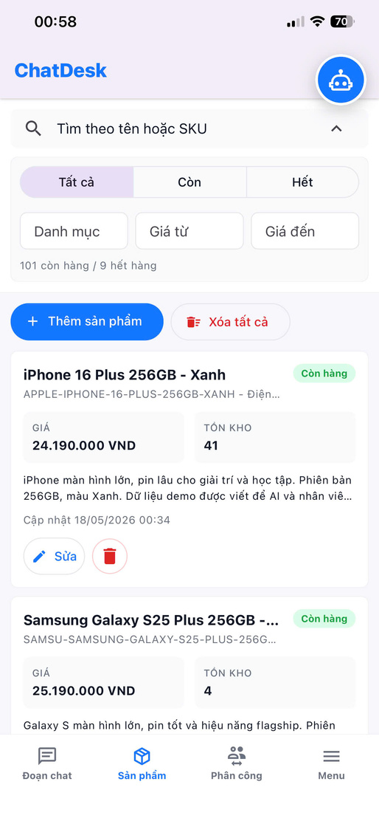
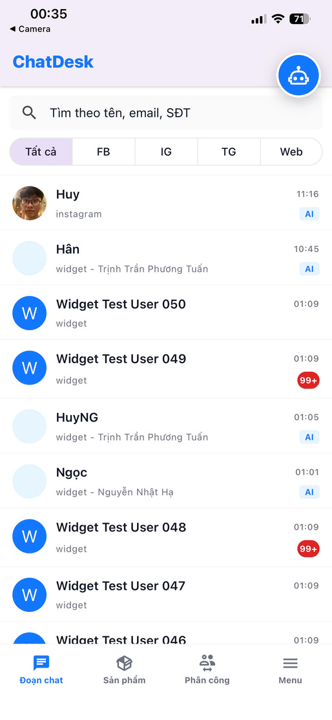
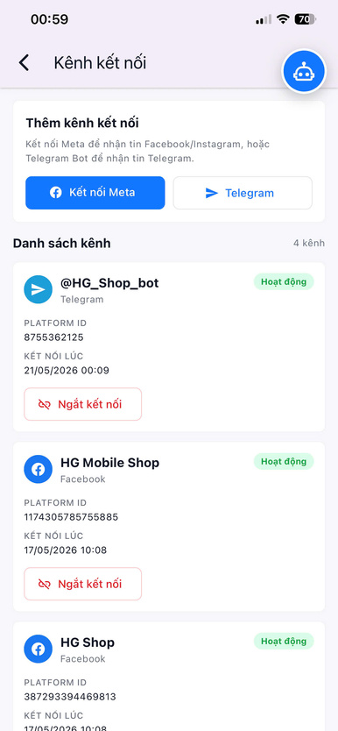
Play Video
Home
Photo
About Us
Contact
EM XIN TRÂN TRỌNG CẢM ƠN
THẦY CÔ VÀ CÁC BẠN ĐÃ CHÚ Ý
LẮNG NGHE

